Slide 2
Родительский клуб «СемьЯ» – эффективная форма сотрудничества педагогов детского сада и родителей.
Клуб – форма объединения людей с целью общения.

Slide 4
Правила
родительского клуба
Активное участие
Конфиденциальность
Искренность
Безоценочность
Уважение
Здесь и сейчас

Slide 5
Я
в лучах солнца!

Slide 6
Базовые потребности дошкольника:
в безусловной любви и принятии;
в движении;
в общении;
в познании мира и самого себя;
в самореализации в детских видах деятельности.

Slide 7
Вопросы для размышлений:
Как удовлетворить потребность ребёнка в принятии?
Как правильно проявлять свою любовь к ребёнку?

Slide 8
Безусловно принимать ребёнка- это
Любить его безусловной любовью,
просто за то, что они у Вас есть!!!
А не за то, что он красивый, умный, способный, отличник, помощник…

Slide 9
Что же означает условное принятие?
Вам знакомы фразы???
«Если ты будешь хорошим мальчиком (девочкой), то я буду тебя любить»,
«Не жди от меня хорошего, пока ты не перестанешь…(лениться, драться, грубить), не начнёшь…(хорошо учиться, помогать),
«Не куплю тебе….., если ты не будешь слушаться…»
В этих фразах ребёнку сообщают, что его принимают условно, что его любят «только если…»

Slide 10
Каковы же причины, которые мешают родителям безусловно принимать ребёнка и показывать ему это?
Настрой на «воспитание» (сначала дисциплина, а потом уже добрые отношения)
Незапланированный ребёнок (хотели ещё пожить в своё удовольствие)
Непринятие пола ребёнка (мечтали о мальчике, родилась девочка)
Мама в разводе и обижена на бывшего мужа, а ребёнок сильно внешностью или поведением похож на отца

Slide 11
«Язык родительской любви и принятия»
Родители замечают в первую очередь успехи, достижения ребёнка, его стремление сделать что-то хорошее, чему-то научиться, поэтому выражают чаще одобрение, а не порицание;
называют ребёнка ласковыми именами;
часто гладят ребёнка по головке, прижимают к себе;

Slide 12
«Язык родительской любви и принятия»
часто улыбаются ребёнку
и смеются вместе с ним;
родители обращаются к ребёнку с просьбами, а не с приказами и распоряжениями;
разговаривают с ребёнком спокойно и доброжелательно;

Slide 13
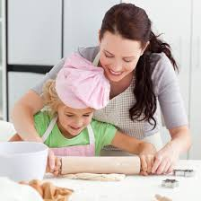
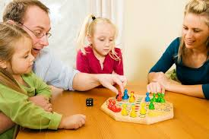
«Язык родительской любви и принятия»
с интересом выслушивают рассуждения ребёнка, отвечают на его вопросы, рассматривают его рисунки, поделки и т.п.;
родители находят время для совместных игр, прогулок, чтения книг, просмотра мультфильмов и других занятий.

Slide 14
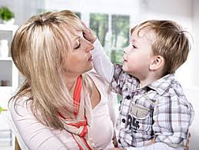
«А какие фразы Вы чаще всего говорите своему ребёнку?»
Как хорошо, что ты у нас родился
Я рада тебя видеть
Ты мне нравишься
Я люблю, когда ты дома
Мне хорошо, когда ты рядом
Ты самое родное, что у меня есть
Ты мой родной
Я и папа тебя любим
Мы все тебя очень любим

Slide 15
Мнение детей:
Как к тебе относятся твои родители?
«Если мне плохо, мама меня обнимает, и мне становится легко на душе».
«Мои родители любят меня, и мы вместе гуляем с собакой и чистим аквариум».
«Мои родители ухаживают за нами, готовят и любят».
«Мама обо мне заботится, а папа мне всё покупает».
«Они меня любят и радуются, что я у них есть».

Slide 16
«Неожиданным для меня сегодня стало…»
«Я и раньше знал, то, что…»
«Вот теперь я…»
«Самым полезным для меня сегодня было…»

Slide 17
Благодарю
за участие!

